Slide 1

Tabelle Ad Spend Report
Giugno 2021

Slide 2
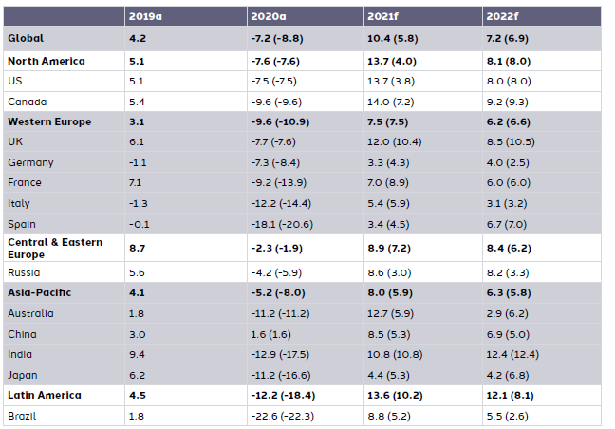
Crescita della spesa pubblicitaria globale tra il 2019 e il 2022
% di crescita annua a prezzi correnti (dati gennaio 2021 tra parentesi):

Slide 3
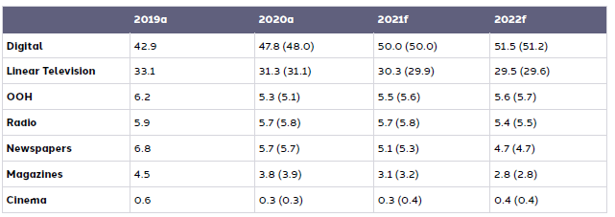
Quota della spesa pubblicitaria globale per canale tra il 2019 e il 2022
I dati di gennaio 2021 tra parentesi:

